Slide 1
陪伴耶穌
Accompanying Jesus http://www.catholicworld.info/eucharist/files/ http://www.catholicworld.info/eucharist/voice/
陳慶鴻
h.a.chan@ieee.org
我原來一無所有，我擁有的一切，都是主借給我的，好能服務他人。
+1

Slide 2
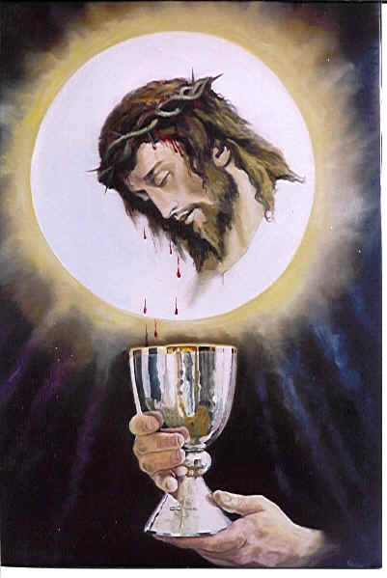
感謝聖體經
願基督的靈魂聖化我，基督的聖體拯救我！基督的聖血陶醉我，基督肋膀的水洗滌我！基督的苦難堅強我！噢！慈善的耶穌，請俯聽我。在您的聖傷中隱藏我！切莫讓我離開您，保護我脫免兇狠的仇敵！在臨終時召喚我，命我來到您台前，好同您的諸聖讚頌您。亞孟。
+1

Slide 3
陪伴耶穌
1. 在現今世代為什麼特别重要？（26分鐘）
2. 最親愛的主耶穌！（6分鐘）
3. 愛的承諾與我的軟弱、更大的珍寶(17+14分鐘)
4. 陪伴耶穌聖體的甘飴與障礙（14分鐘）
5. 小德蘭好姐姐，請你教我愛耶穌！（17分鐘）
6. 彌撒領聖體的體驗（17分鐘）
7. 同我醒寤一個時辰（7分鐘）
8. 偕同聖母陪伴耶穌（3分鐘）
9. 問與答（17分鐘）
10. 經常朝拜聖體的好哥哥好姐姐
11. 神領聖體（3分鐘）
+1

Slide 4
陪伴耶穌
1. 在現今世代為什麼特别重要？（26分鐘）
2. 最親愛的主耶穌！（6分鐘）
3. 愛的承諾與我的軟弱、更大的珍寶(17+14分鐘)
4. 陪伴耶穌聖體的甘飴與障礙（14分鐘）
5. 小德蘭好姐姐，請你教我愛耶穌！（17分鐘）
6. 彌撒領聖體的體驗（17分鐘）
7. 同我醒寤一個時辰（7分鐘）
8. 偕同聖母陪伴耶穌（3分鐘）
9. 問與答（17分鐘）
10. 經常朝拜聖體的好哥哥好姐姐
11. 神領聖體（3分鐘）
+1

Slide 5
環顧今天的社會
我的職業是科技研究
十分感謝主，賦予人智慧參與天主建設社會的工作
參與天主創造天地偉大工程的延續

Slide 6
環顧今天的社會
在這個資訊時代裡，人類依仗天主的恩寵，高科技空前發達 ，
今天物質的擁有和享受遠勝先祖
然而人回報給主的大多是忘恩和離棄主，拿著不需要天主的藉口去崇拜名、利、權、色諸偶像！

Slide 7
這個背棄天主的世代
在工作​​​​環境中：僱主和僱員沒有信任關係
  失業，經濟困難，環境破壞，食物污染，恐懼
在家裡：破碎家庭（近50％的婚姻破裂）

Slide 8
將錯誤傳遍世界
在工作​​​​環境中：不是失業，就是工作壓力大， 商場如戰場
  經濟困難，環境破壞，食物污染，恐懼
誤用為謀求人類幸福的恩寵而沉溺在可腐朽的虛假中， 並把錯誤傳遍世界
在家裡：破碎家庭（近50％的婚姻破裂）
誤用為建立家庭愛情及養兒育女的恩寵淪為没有家庭責任的放縱肉慾， 更誤用為生命服務的醫學恩寵作為剝奪無辜者生命的武器，將死亡文化的錯誤傳遍世界。
+5

Slide 9
在這個背棄天主的世代裡
即使在教會：
  百分之八、九十年輕人​​不進教堂，教堂像女生的長者中心，越發達國家越嚴重
  在進堂教友中，亦只得百分之十到二十積極參與服務

Slide 10
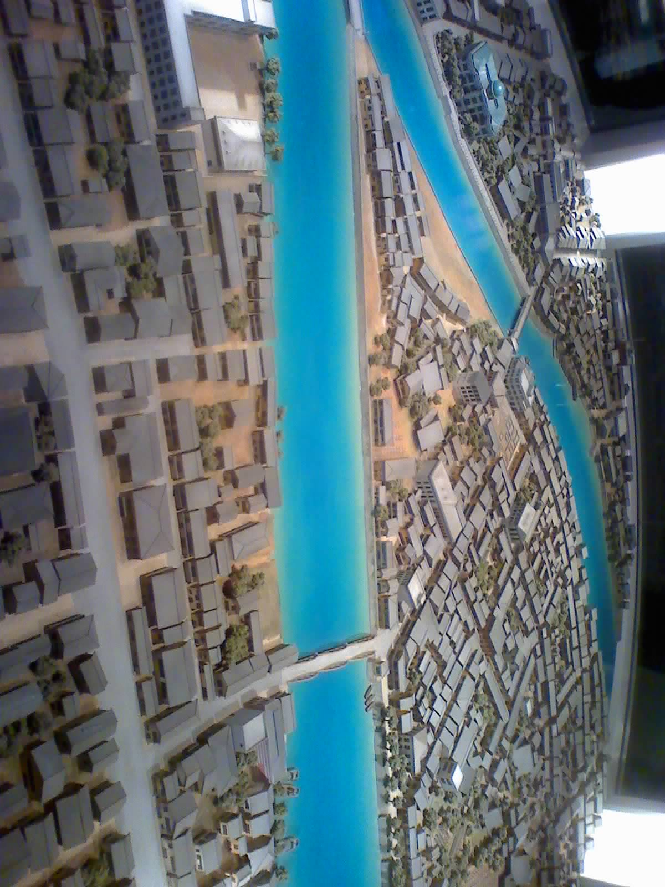
核爆前Hiroshima before A-bomb

Slide 11
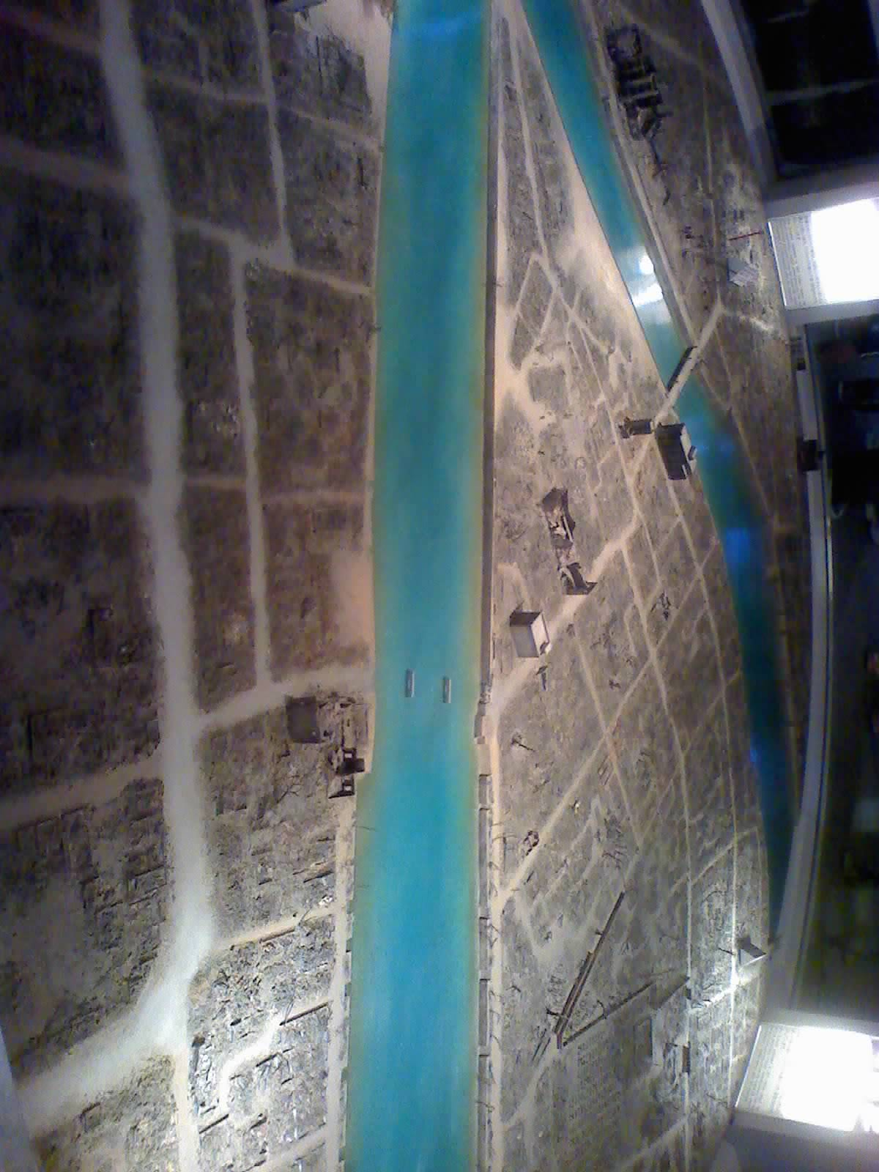
核爆後 Hiroshima after A-bomb

Slide 12
廣島原子彈(1945年8月6日)
巨爆、如同太陽表面般熱、輻射
兩公里內夷為平地
二十五公里下核塵雨
十萬人死亡，生還者不少終身殘疾及患後遺症

Slide 13
廣島原子彈(1945年8月6日)
巨爆、如同太陽表面般熱、輻射
兩公里內夷為平地
二十五公里下核塵雨
十萬人死亡，生還者不少終身殘疾及患後遺症
十萬無辜者性命喚醒了人的良知，看到濫用天主恩寵的結果
+3

Slide 14
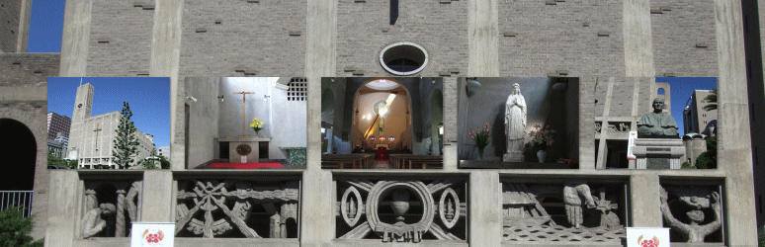
世界和平紀念聖堂
Memorial Cathedral for World Peace
原子彈災區一所天主教堂內的德國籍神父受了重傷獲救，後來這位神父在該處建一座為和平及治愈的教堂

Slide 15
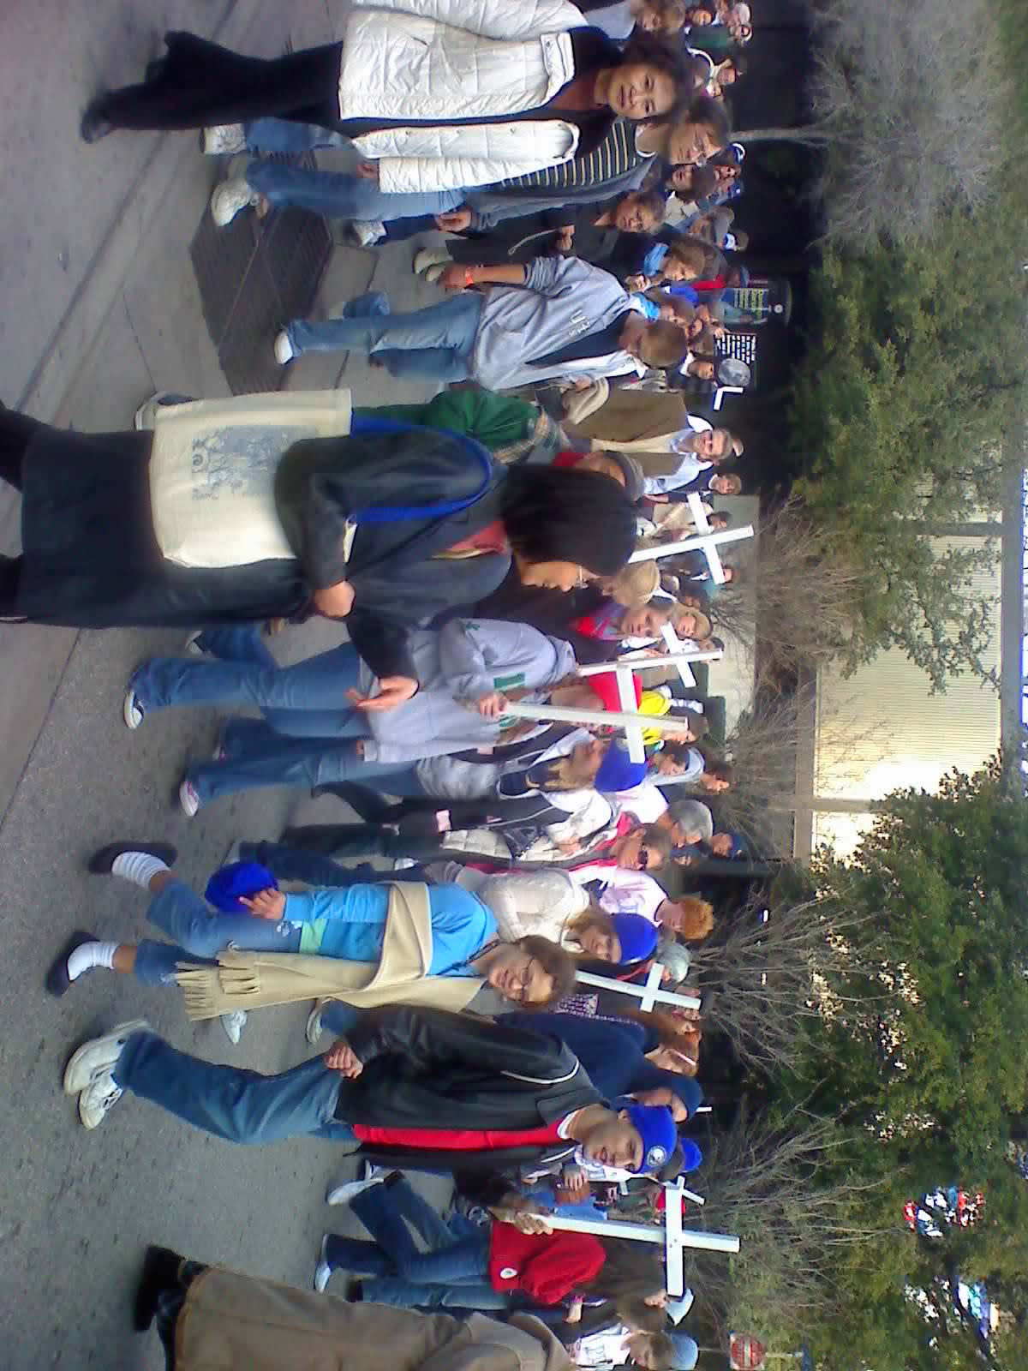
Annual Pro-life march in Dallas

Slide 16
無知與濫用恩寵
今天人繼續濫用醫學科技的恩寵，空前大量地殺害未出生的嬰兒，每天犧牲性命的無辜者達十四萬，
我們每天殺了超過在廣島原子彈下被殺的人數
若無其事
  如果敵人每天在世上投一顆原子彈
  全世界不會陷入最緊急的狀態嗎？一切政府、海陸空軍、警察、消防隊、醫療人員，連後備人員也要出動，
  然而在無知中，我們仍沒有親眼看到人類錯誤的嚴重，而繼續背棄天主。
+2

Slide 17
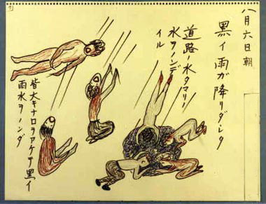
核爆後酷熱中的人無知地喝核塵雨解渴

Slide 18
漠視道德真理，遺禍後裔
在非洲南部所有國家裡，估計有三分之一人口染了愛滋病毒。
已在中國和印度迅速蔓延。
愛滋病此性病最初是通過同性戀之間傳染的，但後來傳染至婦女及孕婦的胎兒，許多婦女和小孩是無辜的，更做成很多染了愛滋病毒的孤兒。
然而聯合國的回應是要所有學校分發避孕套給學生！
+2

Slide 19
徘徊人間，引誘人靈，使其喪亡
人類在固執地背棄天主的生活，除了因無知每天大量殺害生命外，
每天喪亡的靈魂不計其數，
認不出包裝著糖衣的邪惡。

Slide 20
徘徊人間，引誘人靈，使其喪亡
人類在固執地背棄天主的生活，除了因無知每天大量殺害生命外，
每天喪亡的靈魂不計其數，
認不出包裝著糖衣的邪惡。
我們的後裔生長在背棄天主的世代，生活在追求享樂的環境中，在電視機前過日、與遊戲機為伍，同學和朋友看的、談的、唱的、聽的，不離世界的虛假
我們的兒女，我們的孫兒孫女，我們的…
+1

Slide 21
教宗若望保祿二世的教導
「今天的生活，很容易使人沮喪，我們在所有錯誤的地方尋找愛，在物質之上尋求平安和舒適，而忘卻靈魂的事。當我們孤單和憂慮，或情緒低落，這樣，再無其他更好的地方去了，來到耶穌面前吧！「將你們的所有掛慮都交托給主，祂必會關照你們。」（伯前 5:7）驚怕是無用的，「不要怕，只要信」（谷 5:36）「我要賜給你們的，是我的平安。」（若 14:27）
+1

Slide 22
到耶穌跟前
當年瞎眼的、瘸腿的、患痲瘋病的，生命失去希望，他們設法要去找耶穌，到耶穌跟前，看耶穌，觸摸耶穌。
今天在這涕泣之谷，我們不是同様要到耶穌跟前，要看到耶穌嗎？
+1

Slide 23
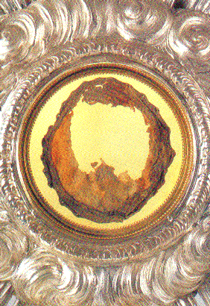

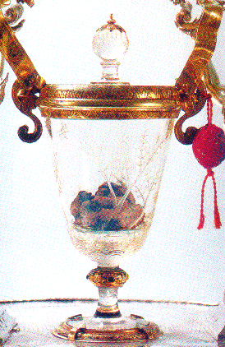
意大利 Lanciano 聖體奇蹟 (~700)
在教會歷史裡，當人懷疑信仰，靈魂遇到危險時，往往因聖體奇蹟，人靈重認出聖體內的耶穌，堅強了信仰，挽救了危難。
+4

Slide 24
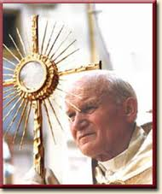

10月22日：聖教宗若望保祿二世(1920 - 2005)
St. John Paul II
教會和世界極需要聖體聖事的敬禮。耶穌在這愛的聖事內等待我們。我們不要吝嗇時間，要在朝拜聖體中與他相遇，在充滿信德的默觀​​中與他相遇，賠補世界的種種罪過。我們永不要停止對聖體的朝拜。(CCC 1380)

Slide 25
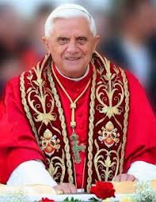
教宗本篤十六世 宗座勸諭 愛的聖事
朝拜聖體純粹是感恩聖祭的自然結果，而感恩聖祭本身是教會最高的朝拜行為。領受聖體就是朝拜我們所領受的那一位。只有這樣我們才能與祂合而為一，並且就像是預嚐天上禮儀的美的滋味，感恩聖祭外的朝拜，是延伸並加強禮儀的一切。
沒有一個人可以吃這個肉，而不先朝拜祂。

Slide 26
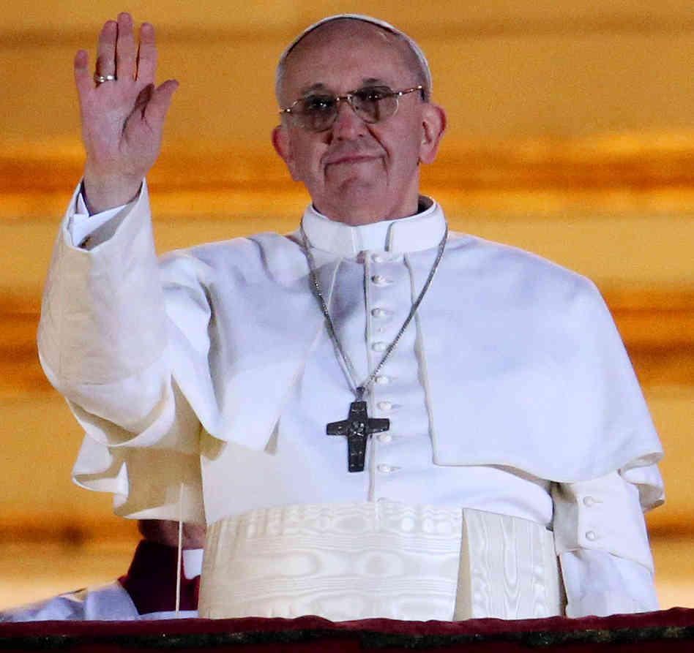
教宗方濟各Pope Francis
我很喜歡晚上朝拜聖體，即使我會分神想起其他事情，甚至祈禱時會睡著。每晚七至八點，我都留在聖體前用一個小時朝拜。
+1

Slide 27
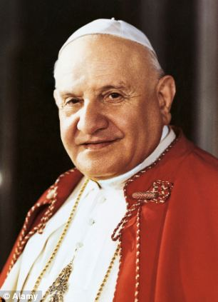
10月11日：聖若望二十三世(教宗)
Pope St. John XXIII (1881-1963)
安吉羅．朗卡里在年青時為自己定下的多項規條之一，是「每天最少到聖堂探望耶穌聖體一次。」，他就是後來成為教宗的聖若望二十三世。
每當我聽到人提起耶穌聖心或聖禮聖事，便會感到一種無可言喻的喜悅。一串串珍貴的回憶、一種種甜蜜的情懷、一份份歡樂的盼望，好像洪流般湧蓋著我，使可憐的我高興地震動，萬般柔情在心靈。這就是主耶穌愛的呼召，召喚我以整個心靈投向萬善之源的耶穌聖心、隱藏在聖體奥蹟中跳動著的心。這時我喜歡重複著：「至甘飴耶穌聖心，使我愛祢日深。」

Slide 28
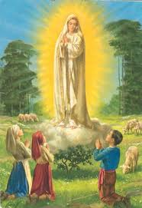
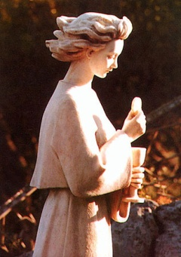
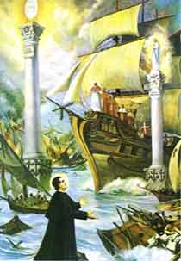
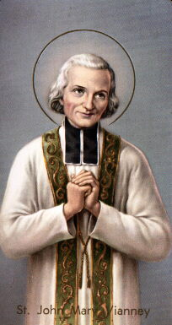
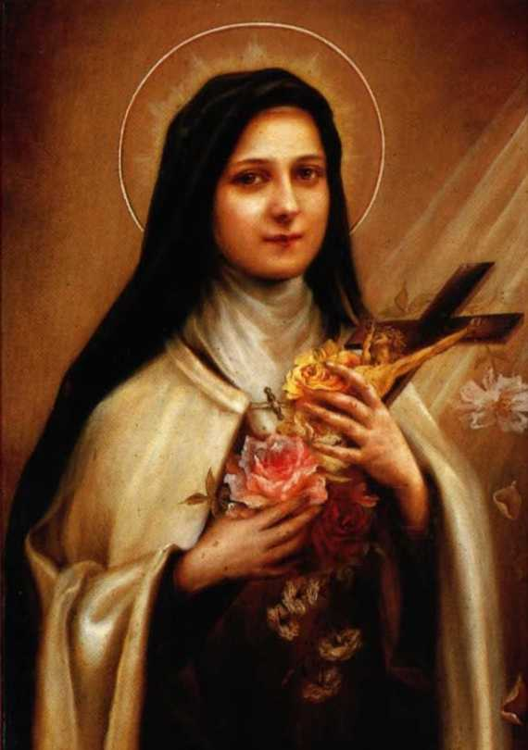

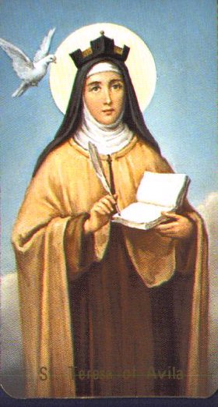
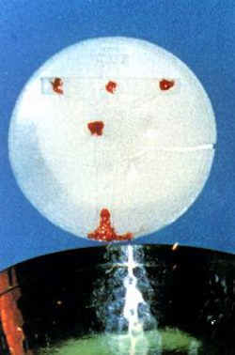
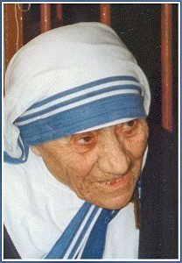
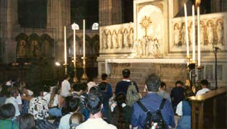

Slide 29
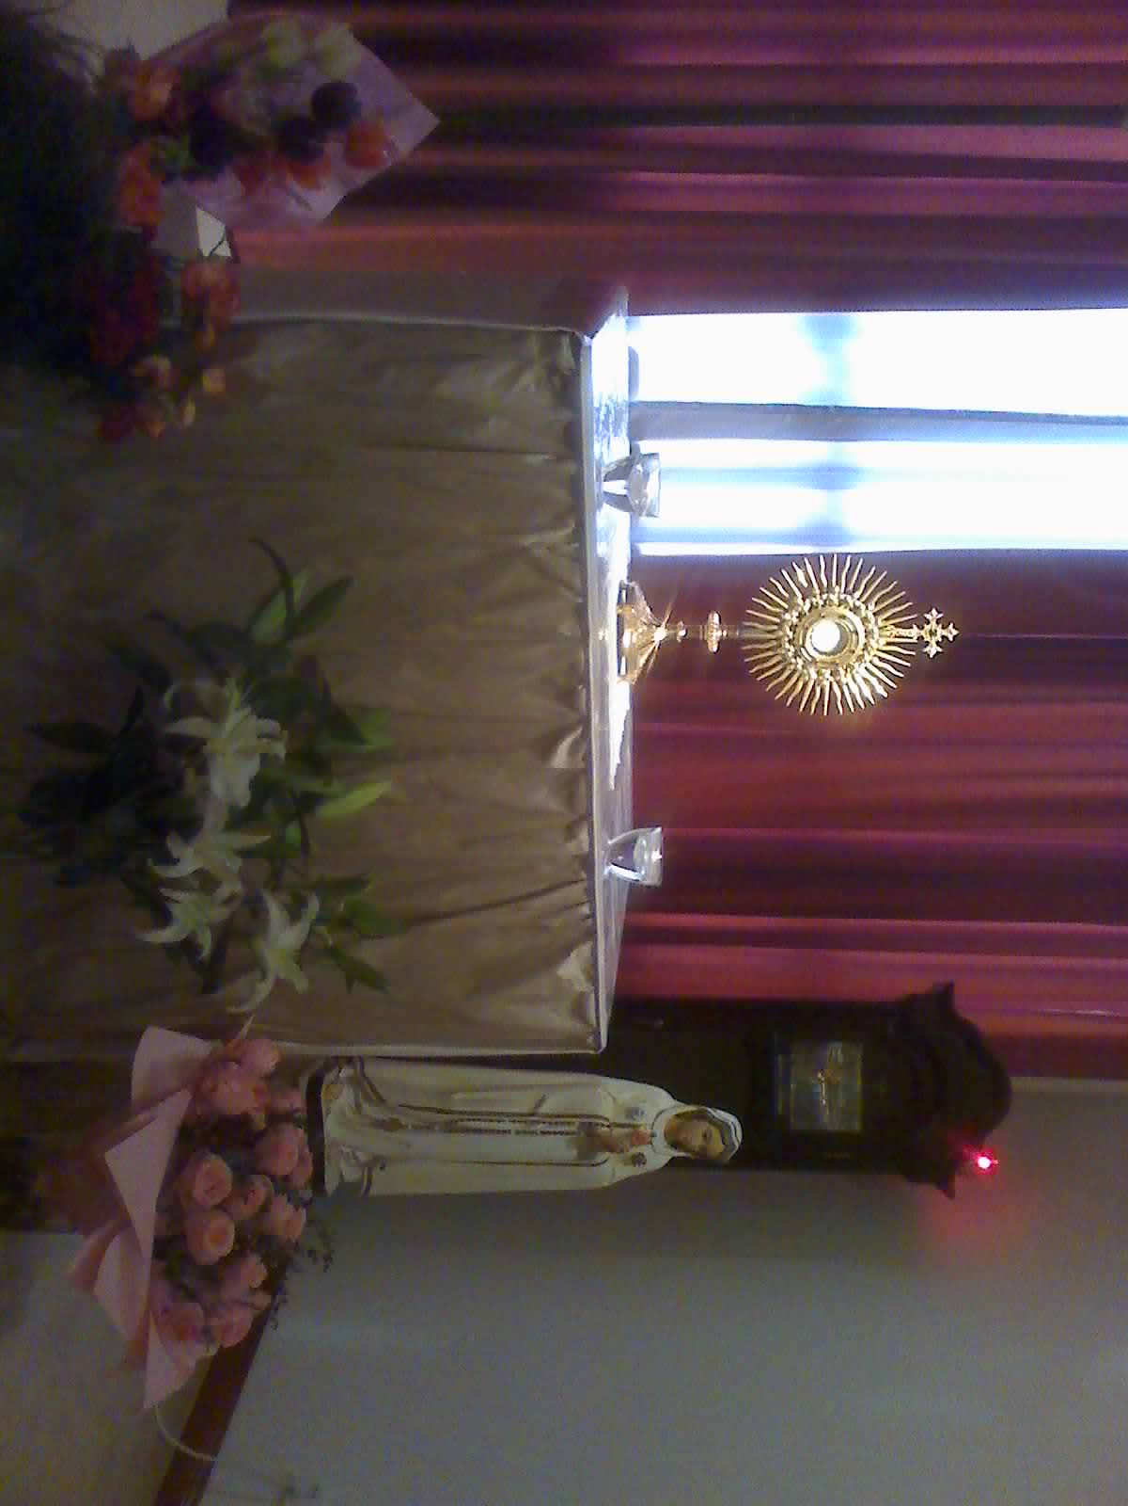
In Shanghai

Slide 30
觸動耶穌的聖心
德蘭修女（德肋撒姆姆）說：「恆久朝拜明供聖體的敬禮，將要拯救世界，治好列國萬民。」
伯多祿．克若飛(Peter Kreeft)：「朝拜明供聖體的建設能力，超過核彈的破壞力。」因為聖體就像一塊強有力的神聖磁石。
+1

Slide 31

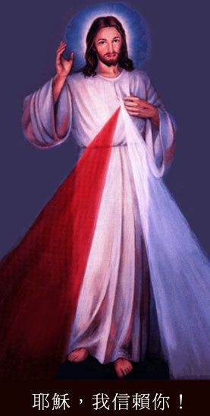
觸動耶穌的聖心
聖女傅天娜看見，無論是誰，只要在聖體面前祈禱一個小時，就能觸動耶穌的聖心，令祂發出愛與慈悲的神光，把整個世界包圍，從而使每一個男子、女子以及兒童，都分沾祂的恩寵與美善。
朝拜聖體之所以能觸動人心，改變世界，是因為它能觸動天主。只要我們觸動了天主，天主便自然會觸動人心，改變世界了。
+1

Slide 32
沒有其他救援
在如今罪如此深重的世界，人在殺害自己和殺害自己靈魂的危急中，主耶穌親臨在至聖聖事中，耶穌聖體的恩寵無限地傾流。
+4

Slide 33
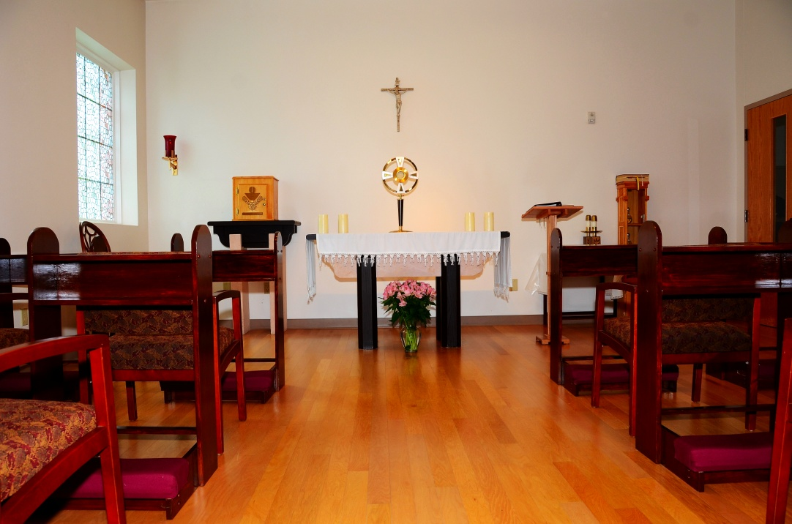
沒有其他救援
如果我們每人都來聖體前找耶穌，定能挽救危難，治療人靈，改變世界。

Slide 34
福傳
藉着基督(聖體)，
偕同基督(聖體) ，
在基督(聖體)內

Slide 35
在法蒂瑪天使教的祈禱
哦！天主，我信奉您、我敬拜您、我仰望您、我愛慕您。請您寬恕那些不信您、不敬您、不仰望您、不愛慕您的人。
至聖的天主聖三：聖父、聖子、聖神，我深深地欽崇您，現在我把這個世界上所有聖體櫃中最珍貴的聖體、聖血，耶穌基督的靈魂與天主性呈獻給您，以賠補世人對天主的冷淡、侮辱和褻瀆。藉著耶穌聖心和無染原罪聖母聖心的無限功勞，求您使罪人悔改自新。

Slide 36
陪伴耶穌
1. 在現今世代為什麼特别重要？（26分鐘）
2. 最親愛的主耶穌！（6分鐘）
3. 愛的承諾與我的軟弱、更大的珍寶(17+14分鐘)
4. 陪伴耶穌聖體的甘飴與障礙（14分鐘）
5. 小德蘭好姐姐，請你教我愛耶穌！（17分鐘）
6. 彌撒領聖體的體驗（17分鐘）
7. 同我醒寤一個時辰（7分鐘）
8. 偕同聖母陪伴耶穌（3分鐘）
9. 問與答（17分鐘）
10. 經常朝拜聖體的好哥哥好姐姐
11. 神領聖體（3分鐘）
+1

Slide 37
因愛，為愛而被造
亞爾斯的聖本堂聖若翰維雅納悲傷地指出「天上的飛鳥被造來歌唱，所以它們不停地唱；人被造來愛天主，但他們卻不愛。」

Slide 38
因愛，為愛而被造
我們因愛及為愛而被造，為了一個無限與無條件的愛。然而，我們一來到世上，就面對愛的局限，發現愛附有條件，或者所得的愛反覆無常，甚至完全沒得到愛。我們感覺到被遺棄、拒絕甚至被虐待，由此受的創傷跟著我們一輩子。這創傷造成我們常感不足或把自己武裝起來成為強勢的人。我們不知諒解他人的需要卻只會顧自己，或者因沒被愛，就以批評或報復來補償。愛的創傷造成一個封閉自私的人！

Slide 39
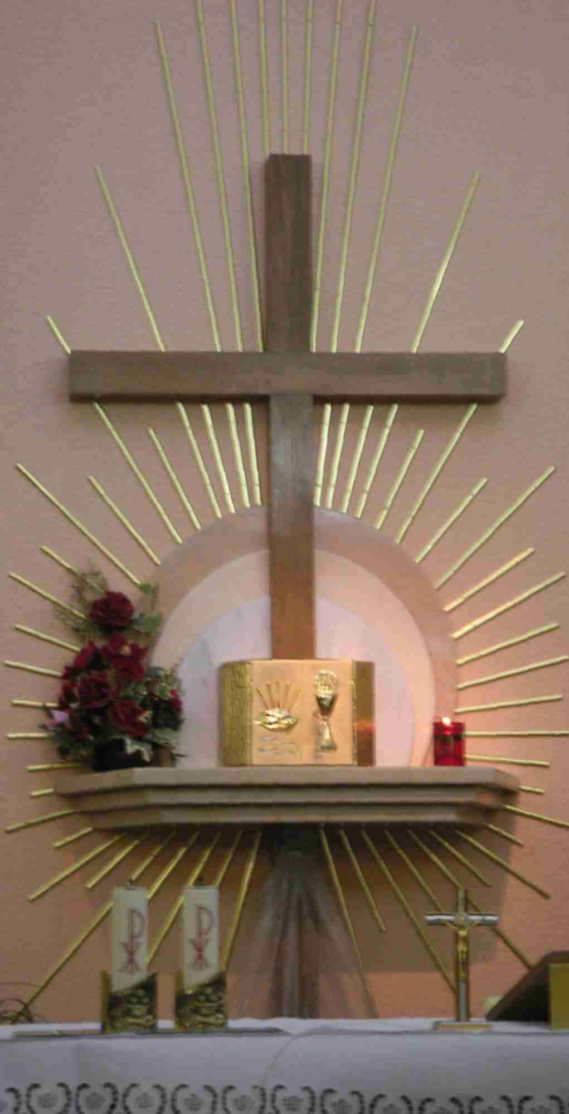
「你的財寶在那裏，你的心也必在那裏。」〔瑪6：21〕
請你們體驗，請你們觀看：上主是何等的和藹慈善！投奔祂的必獲真福永歡。(詠34:9)

Slide 40
愛的承諾
這世代的人不願意做承諾
  不要孩子——先要認為方便才考慮
  不結婚——同居
沒有行動，何謂愛？
這世代正是缺少真愛！
+4

Slide 41
「祂愛了我，且為我捨棄了自己。」（迦 2:20）
知己?
您連自己也給我
您遭人遺棄、受盡凌辱，我在哪裡！

Slide 42
祈求聖神降臨（瑪德羅賓Marthe Robin所寫）
上主，請派遣祢的神，這樣一切將被創造；祢將使大地的容貌煥然一新。
上主，請再重複那第一個五旬節。耶穌，請賜予祢心愛的司鐸們明辨神靈的恩寵，使他們充滿神恩，加強他們的愛心，使他們全都成為人間熱誠的宗徒和真正的聖人。

Slide 43
祈求聖神降臨（瑪德羅賓Marthe Robin所寫）
天主聖神，愛的天主，請如猛風吹到我們的主教座堂、我們的聖堂、我們的祈禱室、我們的會所；吹到那最堂皇的住宅，也吹到那最簡陋的棲身處。願大地充滿祢的光明、祢的慰藉及祢的愛情。
請來，愛情的神，帶給世界祢新鮮的聖潔氣息。以祢恩寵的光芒照耀每個人，把他們帶到祢輝煌的光榮之中。請來安慰那些處於現實苦惱重壓下的人，光照那些對未來沒有信心的人，堅定那些在真理道路上猶疑不前的人。

Slide 44
陪伴耶穌
1. 在現今世代為什麼特别重要？（26分鐘）
2. 最親愛的主耶穌！（6分鐘）
3. 愛的承諾與我的軟弱、更大的珍寶(17+14分鐘)
4. 陪伴耶穌聖體的甘飴與障礙（14分鐘）
5. 小德蘭好姐姐，請你教我愛耶穌！（17分鐘）
6. 彌撒領聖體的體驗（17分鐘）
7. 同我醒寤一個時辰（7分鐘）
8. 偕同聖母陪伴耶穌（3分鐘）
9. 問與答（17分鐘）
10. 經常朝拜聖體的好哥哥好姐姐
11. 神領聖體（3分鐘）
+1

Slide 45
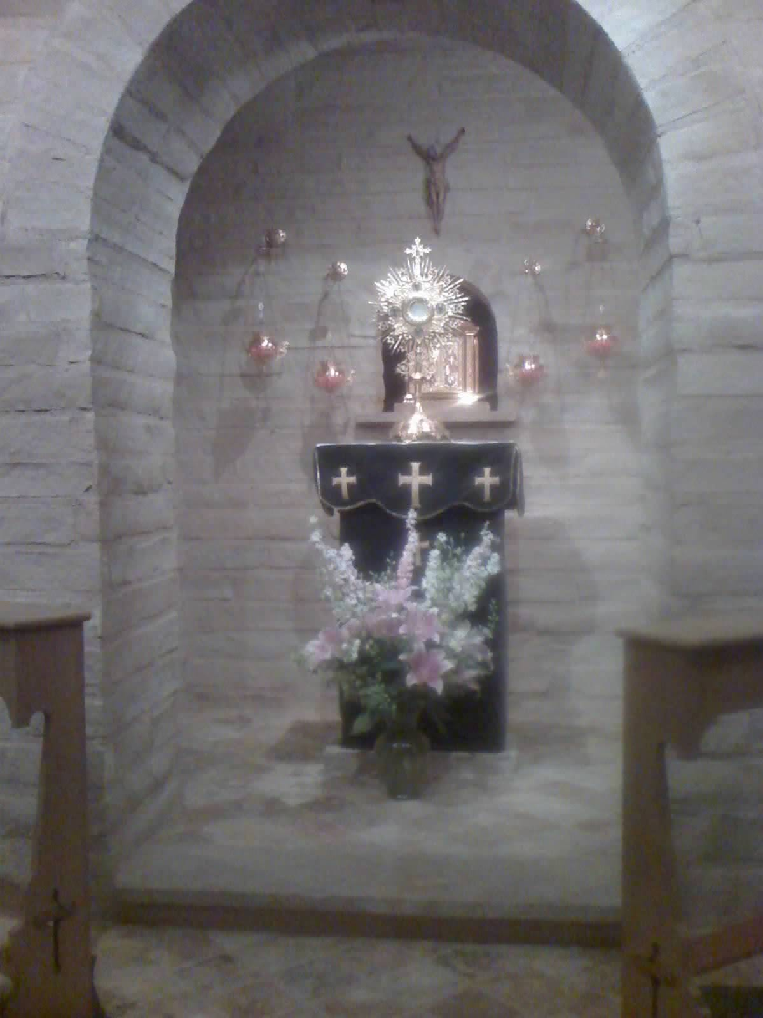
愛的承諾
如果對我方便，如果我有空，如果我沒有事，如果我沒有其他約會，如果……
+2

Slide 46
認簽每星期一小時陪伴耶穌聖體 Sign up
不少教堂請我們每星期認簽一小時陪伴耶穌。
選擇是
  願意（每週一次），或
  不願意
不少朋友已簽了，但更多人、絕大多數人沒有

Slide 47
陪伴耶穌分享：為忙碌的人 http://www.catholicworld.info/eucharist/accompanyingjesus-1c.htm
我經歷著一般人的軟弱
起初，我也沒有做出承諾
不願承諾的理由：生活忙碌？我和太太兩人都在外工作，工作壓力大，每天下班回家裡忙著照顧兩小孩
真想不出如何剩出時間
我經歷過不願意做出承諾的軟弱
然而主的愛繼續向我招手
+1

Slide 48
平凡的我
然而我讀到
可敬者單父庝樞機主教 (Venerable Cardinal Fulton Sheen)
聖若望保祿二世 (Bl. Pope John Paul II)
真福德蘭 (Bl. Mother Teresa)
縱然異常忙碌，仍每天用一、兩小時朝拜聖體
+1

Slide 49
德蘭修女
領聖體後，真福德蘭修女總會長時間地虔誠祈禱
每天清晨，真福德蘭修女都同我們一起在聖體前祈禱、默想至少兩個小時。下午的時候，接著朝拜聖體。這些靈修生活，給了她在窮人的身上認識、熱愛和服務耶穌的光明與力量。(尼爾馬拉修女)
+1

Slide 50
微小的承諾
我明白愛需有行動、有承諾，但我仍然軟弱
主卻耐心地等著我
我終於做出很微小的承諾：每月只一小時，小得我怎樣忙碌也沒有藉口推卻。
藉着這微小的承諾開始，我竟被領進主那無可言喻的愛中，後來有了力量增加承諾。
更增加了我參與彌撒、對家人、對教會的愛
+2

Slide 51

與天主談情
這一個耶穌要你陪伴的時辰，你可以用任何你所喜歡的方式來度過。你可以用自己心愛的祈禱書，念玫瑰經，閱讀聖經，或者向耶穌傾訴心事。
你可以放下勞苦重擔，接受主的愛憐，讓神聖慈悲醫治你的身心，並可用以愛還愛的目光注視著主耶穌；

Slide 52
認簽
認簽每星期一小時陪伴耶穌聖體，
不超過20%願意，
起碼80%不願意。
我為那 80% 做見證
改為認簽每星期／每天或每月一小時陪伴耶穌聖體，
所有人都要認簽。
若每個人都認簽，定能改變整個世界。
+1

Slide 53
「你的財寶在那裏，你的心也必在那裏。」〔瑪6：21〕
我決定
認簽
  每星期 或 每天
  每月
+1

Slide 54
疲倦是失約的藉口嗎？Barriers
Today many people always work overtime.
Some friends may miss the appointment when they are too tired.
很多人不斷加時工作，太累时便對耶穌失约了
I too have a heavy burden at work and often lack sleep.
It is still important for me to keep the appointment even though I may fall asleep.
當我太累時，也不要失約，寧可在耶穌前睡，總比在家裡睡好！
+5

Slide 55
祈求聖神降臨（瑪德羅賓Marthe Robin所寫）
光明的神，請驅散大地的黑暗，以祢神秘的光芒穿透層層雲霧，引導迷途的羔羊回到天國的羊棧。讓人類看到祢的容顏，使這一天是黎明的預兆。祢是加爾瓦略山上基督犧牲的至聖成果，基督承諾的最高保證，請用祢豐富寶貴的恩寵充滿每一個人的心。至上聖神，聖愛之火，祢是超越一切圓滿的快樂、驅除一切黑暗的光明、一切頌歌的靈感。

Slide 56
祈求聖神降臨（瑪德羅賓Marthe Robin所寫）
真理之神，賜予靈魂追求聖善的渴望，引導他們進入祢無限美好的隱秘之所。願他們根據聖言的許諾，進入至聖奧秘的王國；願他們的生命完全更新，徹底地洗心革面，在基督內得到完全的聖化，藉祢本身至豐富的神恩獲得無窮的力量。祢是我們痛苦中的至聖安慰，獨修時的珍貴魅力，我們喜樂的動力，一切靈修生活的神聖根苗，請把祢的大能伸展到整個宇宙，使世界充滿祢的完美。

Slide 57
祈求聖神降臨（瑪德羅賓Marthe Robin所寫）
請把我們人的本質吸收到祢奧秘的至一中，把天父的承諾銘刻在每一顆心中，掃除我們眉尖的所有陰影，把耶穌醉人的聖爵放在每人的唇邊，這樣，不久就有一群豐收的聖人，在光明中冉冉升起。

Slide 58
陪伴耶穌分享
朝拜聖體是在聖堂明供聖體前陪伴耶穌與耶穌親密交談。
所以若望保祿二世希望每家教堂也有恆久(七天)明供聖體， 如教堂人少可和鄰近其他教堂合作，如神父不在場，送聖體員可以協助請聖體出來，休止時請聖體回聖體龕。
多數人每星期一小時，若是聖堂沒有明供聖體，也可在聖體龕前。
+1

Slide 59
陪伴耶穌
1. 在現今世代為什麼特别重要？（26分鐘）
2. 最親愛的主耶穌！（6分鐘）
3. 愛的承諾與我的軟弱、更大的珍寶(17+14分鐘)
4. 陪伴耶穌聖體的甘飴與障礙（14分鐘）
5. 小德蘭好姐姐，請你教我愛耶穌！（17分鐘）
6. 彌撒領聖體的體驗（17分鐘）
7. 同我醒寤一個時辰（7分鐘）
8. 偕同聖母陪伴耶穌（3分鐘）
9. 問與答（17分鐘）
10. 經常朝拜聖體的好哥哥好姐姐
11. 神領聖體（3分鐘）
+1

Slide 60
甘飴與障礙
一些朋友認簽以後，來了一、兩次，便放棄了。
在初期，有時不知道在耶穌前該說什麼，有時感到乾涸乏味，一些人便放棄了。
唯獨持續堅守會晤耶穌約會，才逐漸獲得甘飴
+1

Slide 61
困難障礙中爭扎
我經歷過乾涸，一小時感到太長。
決心追尋，不怕磨練，用心學習，
耐心聆聽，全心去愛
+1

Slide 62
用心學習
到處請教有陪伴聖體習慣朋友
還有許多愛我關心我的好哥哥、好姐姐，現正先我們恆久陪伴著耶穌，他們樂意教導我們，就在他們留下的信仰見證和祈禱文
他們更教我怎樣領聖體
+2

Slide 63
與天主談情
更可隨著聖若翰維雅納這樣祈禱：「噢！我的天主，我愛你！我唯一的渴望是愛你，直到我生命的終點，吐出最後一口氣；噢！我無窮可愛的天主！我愛你！我願愛你而死，不願活著而不愛你；主！我愛你！我向你祈求唯一的恩寵，就是永遠愛你……；我的天主！我的唇舌無法常說我愛你，我願我的心每跳一次，就說一聲我愛你。」

Slide 64
陪伴耶穌
1. 在現今世代為什麼特别重要？（26分鐘）
2. 最親愛的主耶穌！（6分鐘）
3. 愛的承諾與我的軟弱、更大的珍寶(17+14分鐘)
4. 陪伴耶穌聖體的甘飴與障礙（14分鐘）
5. 小德蘭好姐姐，請你教我愛耶穌！（17分鐘）
6. 彌撒領聖體的體驗（17分鐘）
7. 同我醒寤一個時辰（7分鐘）
8. 偕同聖母陪伴耶穌（3分鐘）
9. 問與答（17分鐘）
10. 經常朝拜聖體的好哥哥好姐姐
11. 神領聖體（3分鐘）
+1

Slide 65
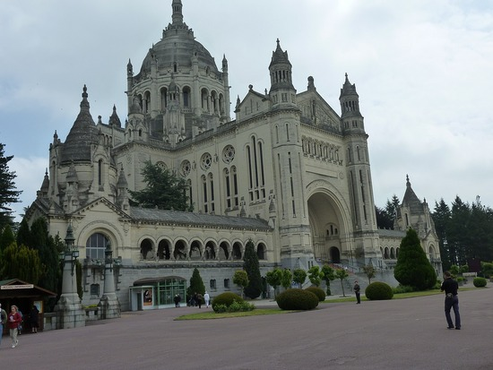
小德蘭好姐姐，請你教我愛耶穌！
I feel that my mission is about to begin, my mission of making God loved as I love Him.
願天主被人所愛，像我愛祂那樣。

Slide 66
小德蘭好姐姐，請你教我愛耶穌！
所以，我生活已不是我生活，而是基督在我內生活；我現今在肉身內生活，是生活在對天主子的信仰內；祂愛了我，且為我捨棄了自己。 （迦拉達書 2:20 ）
小德蘭初領聖體時，流著淚不停地背誦這句聖言
+2

Slide 67
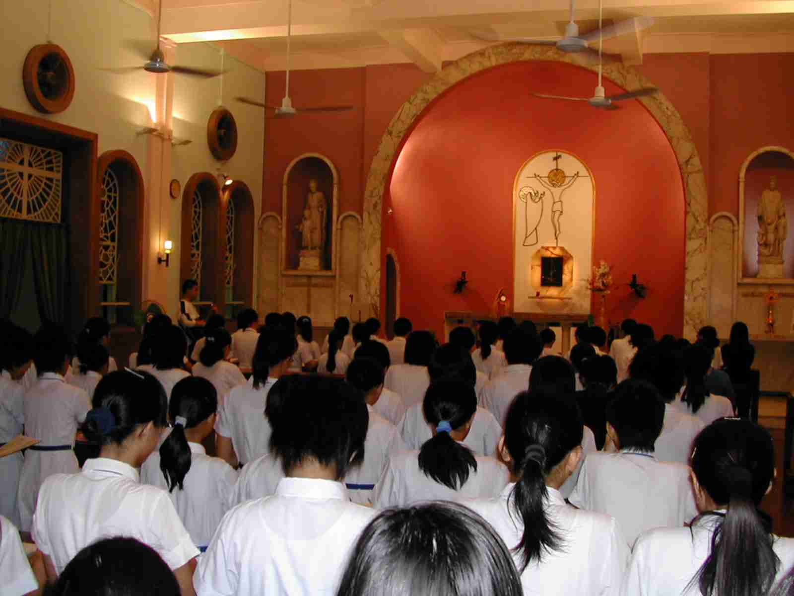
Start Adoration from young age
從年幼開始學習陪伴耶穌

Slide 68
感恩經第三式
(格林多前書第十一章23-25)
祂在被出賣的那天晚上，拿起麵餅，感謝讚頌您，把麵餅分開、交給祂的門徒說：
你們大家拿去吃：這就是我的身體。將為你們而犧牲。
晚餐後，祂同樣拿起杯來，感謝讚頌祢，交給祂的門徒說：
你們大家拿去喝：這一杯就是我的血，新而永久的盟約之血，將為你們和眾人傾流，以赦免罪惡。
你們要為紀念我而舉行這事。
+1

Slide 69
「我的聖召就是愛！」
我覺得自己負有戰士的、神父的、教師的、殉道者的使命，我願意成全這一切無比的事工。我覺得有願為教會而忠心戰死沙場的勇氣。
我明白愛包含了一切聖召、一切使命；愛就是萬有、愛就是永遠、愛就是一切。
In the heart of the Church, my Mother, I shall be love; thus I shall be everything.
+4

Slide 70
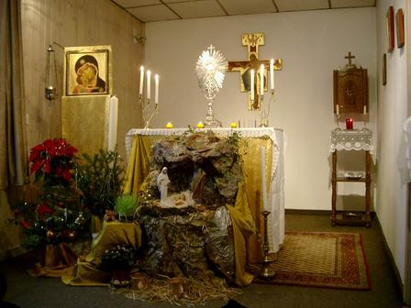
Adoration at German House of Beatitudes
真福會聖堂朝拜聖體

Slide 71
聖女小德蘭自獻於天主仁慈聖愛誦
（聖女把此自撰的禱文放在福音書裏，日夜藏在胸口。）
啊！我的天主！榮福的聖三，我願意愛祢，也使眾人愛祢。為求我能在完美的愛中生活，我甘作全燔之祭，自獻於祢的慈愛。求祢不斷地焚化我，讓蘊藏在祢內的無限溫柔，似洪流般淹沒我的靈魂,。吁！我的天主，這樣我就能因愛祢而致命了。願這愛情的犧牲，幫助我終於因愛致命，使我出現在祢面前，我的靈魂將直奔到祢慈愛的懷抱裏，永遠地擁抱祢。吁，我的愛，我的心每跳一次，就要重複一次我的奉獻，千遍、萬遍，直到日影消失那天，我能永遠地和祢面對面，傾訴我的愛情！
聖衣會修女，瑪麗。芳濟。耶穌聖嬰兼聖容德蘭奉獻於1895年6月9日聖三瞻禮

Slide 72
「我的聖召就是愛！」
（摘錄自聖女小德蘭的手稿）
聖體柜裏的耶穌，是特別為你而設的，祂熱切希望臨到你的心裏。
在聖體聖事中，祂連自己都賜給了我。
跪在聖體柜前，我只能對主說出這一句話：我的天主，祢知道我愛祢。
主耶穌每日從天而降，不是為躺在金聖爵裏，而是為了無限寶貴的另一個天堂…我們的靈魂。
人善用一分恩典，主便給他更多的恩典。

Slide 73
陪伴耶穌
1. 在現今世代為什麼特别重要？（26分鐘）
2. 最親愛的主耶穌！（6分鐘）
3. 愛的承諾與我的軟弱、更大的珍寶(17+14分鐘)
4. 陪伴耶穌聖體的甘飴與障礙（14分鐘）
5. 小德蘭好姐姐，請你教我愛耶穌！（17分鐘）
6. 彌撒領聖體的體驗（17分鐘）
7. 同我醒寤一個時辰（7分鐘）
8. 偕同聖母陪伴耶穌（3分鐘）
9. 問與答（17分鐘）
10. 經常朝拜聖體的好哥哥好姐姐
11. 神領聖體（3分鐘）
+1

Slide 74
耶穌給聖傅天娜修女的話
「我渴望親自與人靈結合--當我在聖體聖事中進入人心的時候，我雙手滿載各式各樣的恩寵，我切願把這些恩寵賜予人靈。可是，他們根本沒有注意我，拋下我獨自一人，忙著辦其他事情。人靈不懂得愛，使我多難過啊！」（1385）
+1

Slide 75
耶穌給聖傅天娜修女的話
「我是多麼痛苦，因為人靈很少在聖體聖事中與我結合。我在等待人靈，可是他們卻對我冷漠無情。我溫和誠摯地愛著他們，他們卻不信任我。我願意把恩寵慷慨地施予他們，他們卻不願意接受。他們視我如死物，反之我心卻滿載愛情和仁慈。」（1447）
+1

Slide 76
聖傅天娜修女生命中的聖體聖事
「我生命裡最隆重的時刻，就是領聖體的時候。我期待每一次的聖體聖事，並為每一次聖體聖事感謝至聖聖三。」（1804）
+1

Slide 77
聖傅天娜修女生命中的聖體聖事
今天，我要為君王的駕臨作好準備。
我是甚麼？你卻是永生的君王。我的心靈啊，你知道今天誰要駕臨嗎？是的，我知道，可是奇怪地，我卻無法理解。他不只是君王，還是萬王之王，萬主之主，所有掌權者在他面前都要顫抖。今天他要來到我的心中。（1810）
+1

Slide 78
聖傅天娜修女生命中的聖體聖事
我聽見他越走越近，我走出去迎接他並邀請他。當他進入我心並存留於此時，我心充滿了敬愛之情，使我因敬畏而昏厥，倒在他的腳邊。耶穌向我的靈魂伸出手，准許我走到他身旁。他向我保證說：「看，我離開天上的寶座，來跟你結合。你看見的只是一少部分，但你的靈魂已因愛情而心醉神迷。當你看見我充滿光榮的時候，你的心靈將會多麼驚奇啊！可是我要告訴你，永生必須在世間藉著聖體聖事開始。每一次的聖體聖事都使你更能在永恆之中與天主結合為一。」（ 1810 ）
+1

Slide 79
教宗本篤十六世 宗座勸諭 愛的聖事
朝拜聖體純粹是感恩聖祭的自然結果，而感恩聖祭本身是教會最高的朝拜行為。領受聖體就是朝拜我們所領受的那一位。只有這樣我們才能與祂合而為一，並且就像是預嚐天上禮儀的美的滋味，感恩聖祭外的朝拜，是延伸並加強禮儀的一切。
沒有一個人可以吃這個肉，而不先朝拜祂。
+1

Slide 80
朝拜聖體禱文(聖傅天娜修女)
造生萬物的上主，你隱藏在聖體內，我朝拜你。你兩手的化工，向我展示了智慧、美善和仁愛，我為此欽崇你。主啊，你的美善滿佈大地，但這些美麗的世物也不能完全反映你那不可思議的美。雖然你隱藏自己，遮蔽你的美麗，可是我的雙目得到信德的光照後，仍能看見你，我的靈魂認識她的創造者，至美善的天主；我的心完全投入祈禱中，朝拜欽崇 。
+1

Slide 81
朝拜聖體禱文(聖傅天娜修女)
造生萬物的上主，你的慈愛鼓勵我與你交談。你的仁慈填補了造物主與受造物之間的洪溝。主啊，跟你交談使我滿心歡喜。在你身上，我尋到我心所能盼望的一切。在這裡，你光照我的理智，使我能更深入地認識你；在這裡，恩寵傾注到我的心裡；在這裡，我的靈魂獲得永生。
+1

Slide 82
朝拜聖體禱文(聖傅天娜修女)
造生萬物的上主，你除了賜下這些恩典，還將你自己賞給我，與我這個卑微的受造物緊密結合，唯獨你會這樣做。在這裡，我們心心相印，一切盡在不言中；在這裡，誰也不能騷擾我們交談。耶穌，我跟你說的話都是秘密，其他人不會知道，我暗地裡寬恕別人，只有耶穌和我知道此事。他的慈悲是個奧秘，個別地擁抱每一個靈魂。造生萬物的上主，你的美善是我們不能理解的，為此我全心全靈朝拜你。雖然我的朝拜微不足道，我也感平安，因為你知道這是衷心的朝拜。
+1

Slide 83
願耶穌至聖之體，
常受讚美稱謝
Oh Sacrament Most Holy
Oh Sacrament Divine
All praise and all thanksgiving
be every moment Thine.
請您每星期或每月認簽一小時，偕同聖母來陪伴耶穌聖體。
Please sign up for an hour per week or per month to accompany Jesus.
+1

Slide 84
陪伴耶穌
1. 在現今世代為什麼特别重要？（26分鐘）
2. 最親愛的主耶穌！（6分鐘）
3. 愛的承諾與我的軟弱、更大的珍寶(17+14分鐘)
4. 陪伴耶穌聖體的甘飴與障礙（14分鐘）
5. 小德蘭好姐姐，請你教我愛耶穌！（17分鐘）
6. 彌撒領聖體的體驗（17分鐘）
7. 同我醒寤一個時辰（7分鐘）
8. 偕同聖母陪伴耶穌（3分鐘）
9. 問與答（17分鐘）
10. 經常朝拜聖體的好哥哥好姐姐
11. 神領聖體（3分鐘）
+1

Slide 85
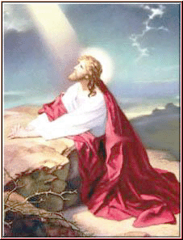
「我的心靈憂悶得要死，」
你們竟不能同我
醒寤一個時辰嗎?」
“My soul is sorrowful even unto death.”
“Could you not watch one hour with me?
(Matthew 26:38,40)
請您每星期或每月認簽一小時，偕同聖母來陪伴耶穌聖體。
Please sign up for an hour per week or per month to accompany Jesus.
+1

Slide 86
痛苦二端：耶穌受鞭打苦刑
麥子被打、被碎、被磨，才成為麵餅。天上的麥子—―耶穌甘願身被鞭打、心被破碎、靈被羞辱被折磨，好讓祂成為「從天上降下來的食糧。」
因為祂説過：「我所要賜給的食糧，就是我的肉，是為世界的生命而賜給的。」

Slide 87
痛苦一端：耶穌山園祈禱
「我的心靈悲傷得要死；… 你不能醒寤一個時辰嗎？ 」(谷14:34, 37)
默想 : 被拒絕的傷The Wound of Rejection
他受盡了侮辱，被人遺棄；…他好像一個人們掩面不顧的人；(依53:3)
“He was spurned and avoided by men.”
+1

Slide 88
痛苦一端：耶穌山園祈禱
在這聖週四晚上，主耶穌彰顯了祂深不可測的愛，把整個祂自己和祂的無限愛情都給了我們。隨後就在深夜帶祂的門徒到山園裏去，請求他們陪伴祂醒寤祈禱，這就是主請求他們守第一個聖時。
On this Holy Thursday night Jesus showed us the very ‘depth of His love’ by giving us the complete gift of Himself and His total love in the Holy Eucharist. Then He appealed to his apostles for the first holy hour of prayer when He took them into the garden in the middle of the night, and asked them to watch and pray with Him.
+1

Slide 89
痛苦一端：耶穌山園祈禱
祂開始祈禱，便流著血和汗；祂所受的至悲慘苦難，就是看到聖體將被太多人拒絕，而願意真正體會祂這聖體大恩的人，卻少得可憐！
As He started to pray, He began to sweat blood. The agony He suffered was the realization that the Holy Eucharist would be rejected by so many and appreciated by so few.
+1

Slide 90
痛苦一端：耶穌山園祈禱
祂看到今後世世代代世界各地的這麼多數聖堂裏，祂被獨自留在聖體龕內；祂懷著無限愛情，滿載著恩寵而來，卻被人遺棄……好像一個人們掩面不顧的人！很少人相信祂真實臨在聖體內，而更少人願意回應祂這愛情，和為祂舒解那在聖體聖事中沒有被人所愛的渴！祂的心靈傷痛得要死，祂流的血汗是從祂被傷透的心流出的悲痛，是聖體愛被人拒絕的心傷。
+1

Slide 91
痛苦一端：耶穌山園祈禱
這時天使給耶穌帶來莫大的力量和慰藉，就是讓耶穌看到你一生在聖體前守的每一個聖時。在山園裏，耶穌這時看到你今天這樣在祂跟前祈禱，感到祂終將得到以愛還愛。看你今天來探望聖體為耶穌多麽寶貴啊！你守的聖時為許多不愛耶穌的人給了耶穌多大安慰，為許多人​​贏得回頭皈依主耶穌的大量恩寵！
+5

Slide 92
痛苦二端：耶穌受鞭打苦刑
「你們的寶藏在那裡，你們的心也必在那裡。」(路12:34)
默想：不被人了解的傷痛
「我們還以為他受了懲罰，為天主所擊傷，和受貶抑的人。可是他被刺透，是因了我們的悖逆；他被打傷，是因了我們的罪惡，因他受了懲罰，我們便得了安全；因他受了創傷，我們便得了痊癒。」(依53:4-5)

Slide 93
痛苦二端：耶穌受鞭打苦刑
看到聖體，提醒著我們耶穌犧牲自己，是為了使我們靈魂獲得生命，因為聖體聖事是在主耶穌的苦難中建立的、是祂整個苦難的甜美果實。
主耶穌選擇了透過麵餅形中的至聖聖事，來到我們當中，讓聖體不斷提醒我們，祂多麼愛我們！麥子被打、被碎、被磨，才成為麵餅。天上的麥子—―耶穌甘願身被鞭打、心被破碎、靈被羞辱折磨，好讓祂成為「從天上降下來的食糧。」一如祂説過：「我所要賜給的食糧，就是我的肉，是為世界的生命而賜給的。」

Slide 94
痛苦二端：耶穌受鞭打苦刑
耶穌在比拉多前所受的悲痛，有誰能数清？祂的凄傷，有誰能道盡？世人寧可選擇心硬的罪犯也不要良善心謙的救主；他們喊叫說：「給我們釋放巴辣巴！… …釘他在十字架上！」因為他們不理解祂深厚的愛情，他們認不出取了人性的天主，一如今天那麽多人也不承認真實臨在聖體內的主耶穌。
讓我們隨同聖母，把自己的生命中所受的不被人了解的傷痛，奉獻給主耶穌，為使世人皆認識和了解主耶穌在聖體聖事中多麽大的愛情。

Slide 95
痛苦三端：耶穌受茨冠的苦辱
耶穌帶著茨冠，披著紫紅袍出來了；比拉多就對他們說：「看，這個人！」(若19:5)
默想：被人的負心人所傷
「他沒有俊美，也沒有華麗，可使我們瞻仰；他沒有儀容，可使我們戀慕。他受盡了侮辱，因而我們都以他不算什麼。」(依53:2b,3b)

Slide 96
痛苦三端：耶穌受茨冠的苦辱
我們默想的茨冠，不僅戴在耶穌頭上，還有箍著祂的聖心，因為祂聖心現在受的苦，比在祂整個苦難中所受的痛苦還要多。祂的聖心戴著刺，象徵祂在聖體中傾流著愛情，卻受著世人對祂忘恩的痛苦：“看，這個心，多麼愛了人，但回報祂的愛，卻是多麼稀少！”

Slide 97
痛苦三端：耶穌受茨冠的苦辱
“看，這個人！”看所有祂居住的，上了鎖的和空空的教堂！一如在彼拉多前，和在祂的苦難中，同樣在聖體內的主耶穌，被宰殺的羔羊，我們都以他不算什麼。因為「他沒有俊美，也沒有華麗，可使我們瞻仰；他沒有儀容，可使我們戀慕。他好像一個人們掩面不顧的人；」然而，當我們藉信德的眼光看著聖體，就瞻仰天堂的最美善，看到我們生命的最真實，因為聖體含著主耶穌親自給你的愛情，是天上和地下加起來的所有愛情。

Slide 98
痛苦三端：耶穌受茨冠的苦辱
聖體內的耶穌聖心無限感激你對耶穌聖體的愛。因此你守的每一個聖時，都給予耶穌聖心無可言喻的大大慰藉，把聖心上的許多刺變成鮮花。讓我們隨同聖母，把自己的生命中所受的一切不被人感激的傷痛，奉獻給主耶穌，為使世人皆真真正正感激在聖體聖事中的主耶穌。

Slide 99
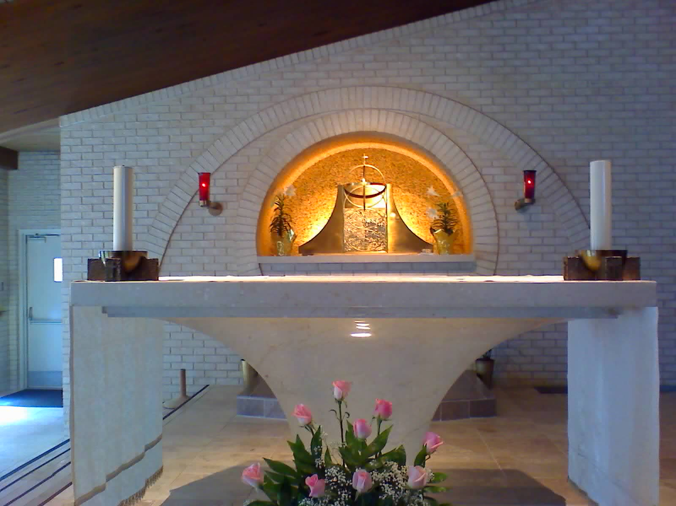

Slide 100
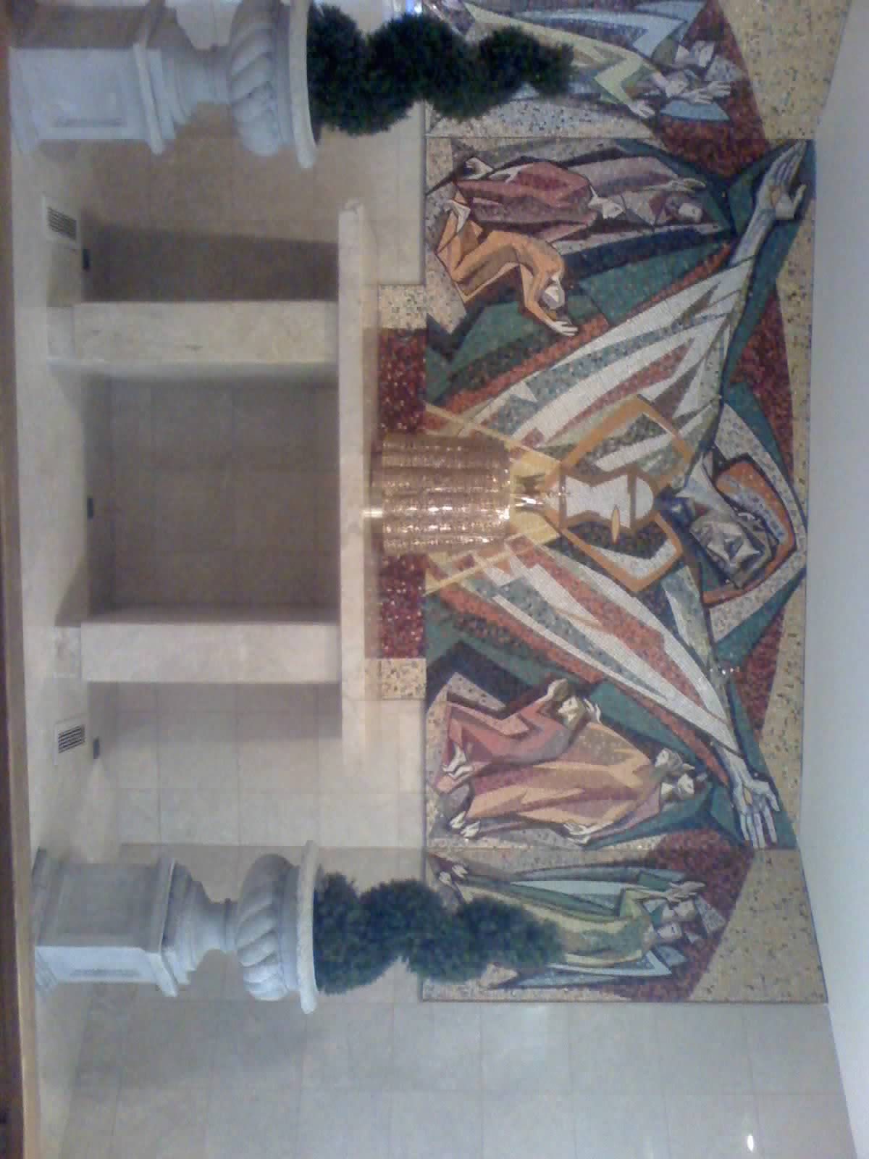
Chapel in Guardian Angel Church in Las Vegas

Slide 101
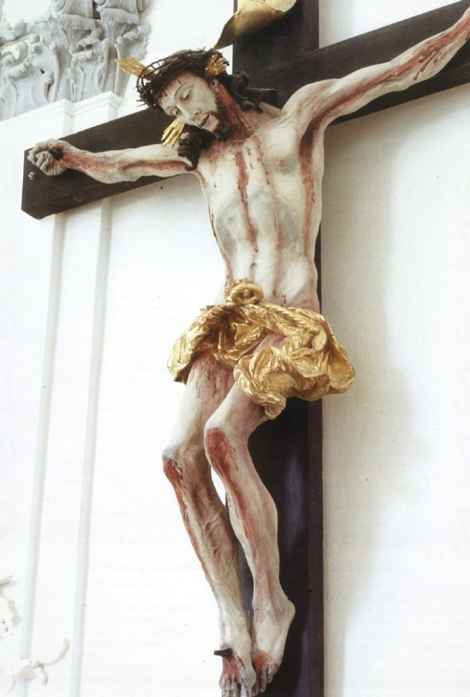
向耶穌苦像祈禱文
至甘飴美善的主耶穌，我如今跪在您面前，最熱切地懇求您，把堅確的信德、誠懇的望德、和真摰的愛情，以及真心痛悔我的罪過，並堅定改過的決心，都深印在我心裏。
主耶穌，當我心中懇切熱愛地瞻仰、默想您的五傷時，我便想起達味聖王用您的口氣論您說：「他們穿透了我的手、我的足，數盡我的一切骸骨。」亞孟。

Slide 102
陪伴耶穌
1. 在現今世代為什麼特别重要？（26分鐘）
2. 最親愛的主耶穌！（6分鐘）
3. 愛的承諾與我的軟弱、更大的珍寶(17+14分鐘)
4. 陪伴耶穌聖體的甘飴與障礙（14分鐘）
5. 小德蘭好姐姐，請你教我愛耶穌！（17分鐘）
6. 彌撒領聖體的體驗（17分鐘）
7. 同我醒寤一個時辰（7分鐘）
8. 偕同聖母陪伴耶穌（3分鐘）
9. 問與答（17分鐘）
10. 經常朝拜聖體的好哥哥好姐姐
11. 神領聖體（3分鐘）
+1

Slide 103
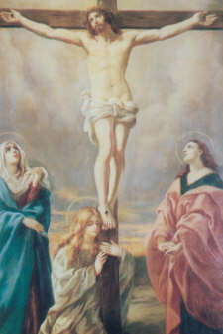
母親，
請把您的無玷聖心
借給我！
Mother, may I borrow
your Immaculate Heart?
請您每星期或每月認簽一小時，偕同聖母來陪伴耶穌聖體。
Please sign up for an hour per week or per month to accompany Jesus.
+1

Slide 104
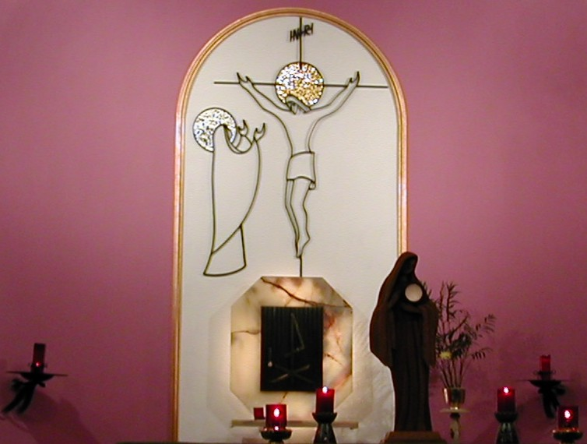
陪伴耶穌分享：母親，請把您的無玷聖心借給我！http://www.catholicworld.info/eucharist/accompanyingjesus-4c.htm
無玷聖心要獲最後勝利
+1

Slide 105
聖女小德蘭自獻於天主仁慈聖愛誦
（聖女把此自撰的禱文放在福音書裏，日夜藏在胸口。）
啊！我的天主！榮福的聖三，我願意愛祢，也使眾人愛祢。為求我能在完美的愛中生活，我甘作全燔之祭，自獻於祢的慈愛。求祢不斷地焚化我，讓蘊藏在祢內的無限溫柔，似洪流般淹沒我的靈魂,。吁！我的天主，這樣我就能因愛祢而致命了。願這愛情的犧牲，幫助我終於因愛致命，使我出現在祢面前，我的靈魂將直奔到祢慈愛的懷抱裏，永遠地擁抱祢。吁，我的愛，我的心每跳一次，就要重複一次我的奉獻，千遍、萬遍，直到日影消失那天，我能永遠地和祢面對面，傾訴我的愛情！
聖衣會修女，瑪麗。芳濟。耶穌聖嬰兼聖容德蘭奉獻於1895年6月9日聖三瞻禮
+1

Slide 106
陪伴耶穌
1. 在現今世代為什麼特别重要？（26分鐘）
2. 最親愛的主耶穌！（6分鐘）
3. 愛的承諾與我的軟弱、更大的珍寶(17+14分鐘)
4. 陪伴耶穌聖體的甘飴與障礙（14分鐘）
5. 小德蘭好姐姐，請你教我愛耶穌！（17分鐘）
6. 彌撒領聖體的體驗（17分鐘）
7. 同我醒寤一個時辰（7分鐘）
8. 偕同聖母陪伴耶穌（3分鐘）
9. 問與答（10分鐘）
10. 經常朝拜聖體的好哥哥好姐姐
11. 神領聖體（3分鐘）
+1

Slide 107
「看！我同你們天天在一起，直到今世的終結。」
〔瑪28：20〕
每月
每星期
每天

Slide 108
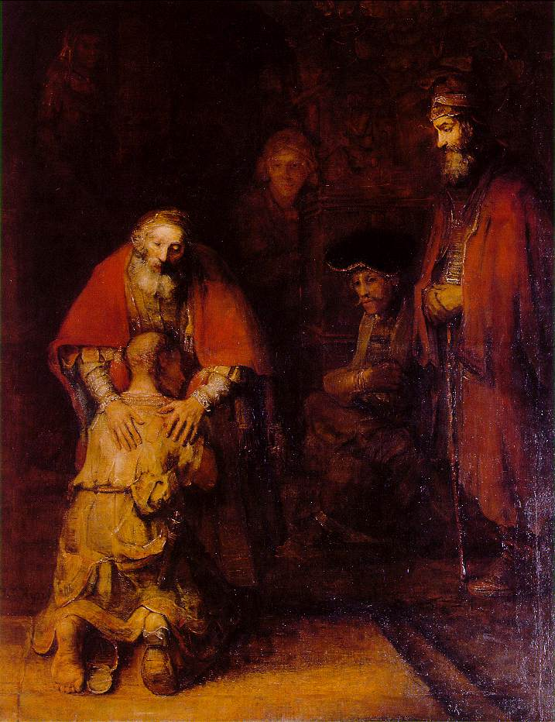
「凡勞苦和負重擔的，你們都到我跟前來，我要使你們安息。」
如果你覺得很累，煩惱不堪，筋疲力竭，那麼你可以什麼也不作，只須坐下來，放鬆自己，來享受祂所賜的平安。

Slide 109
陪伴耶穌
1. 在現今世代為什麼特别重要？（26分鐘）
2. 最親愛的主耶穌！（6分鐘）
3. 愛的承諾與我的軟弱、更大的珍寶(17+14分鐘)
4. 陪伴耶穌聖體的甘飴與障礙（14分鐘）
5. 小德蘭好姐姐，請你教我愛耶穌！（17分鐘）
6. 彌撒領聖體的體驗（17分鐘）
7. 同我醒寤一個時辰（7分鐘）
8. 偕同聖母陪伴耶穌（3分鐘）
9. 問與答（17分鐘）
10. 經常朝拜聖體的好哥哥好姐姐
11. 神領聖體（3分鐘）
+1

Slide 110
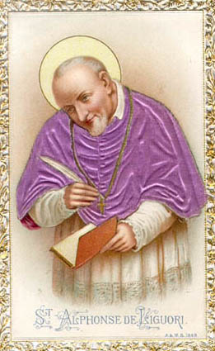
8月1日：聖亞豐索(聖師)
St. Alphonsus de Liguori (1696-1787)
朝拜聖體五步驟
一、朝拜聖體前誦
二、當日朝拜聖體默想
三、神領聖體經
四、當日敬禮聖母默想
五、每次朝拜聖體後向聖母瑪利亞誦
8/11

Slide 111
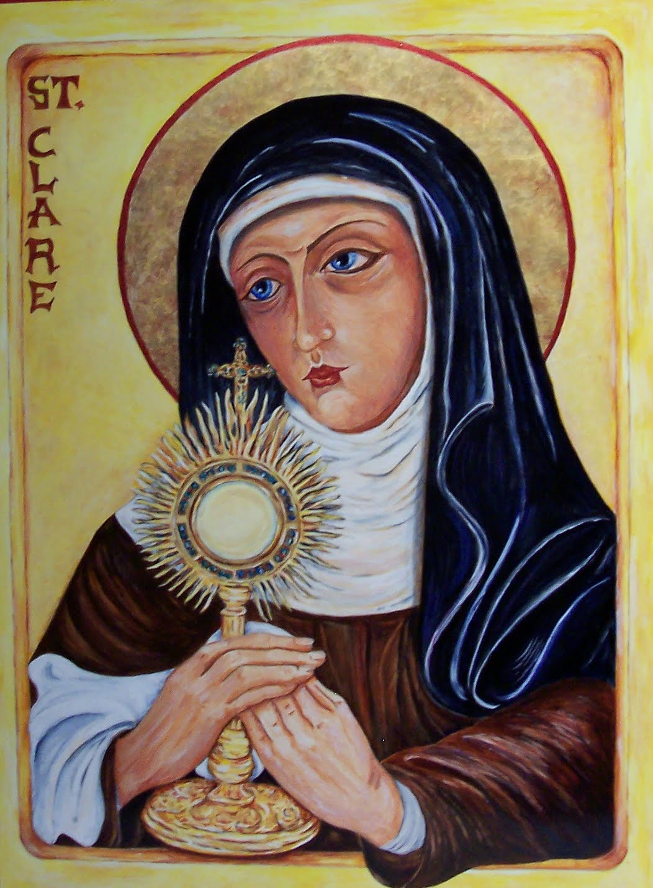
8月11日：聖嘉勒
St. Clare of Assisi (1193-1253)
Gaze upon Him (in Eucharistic Adoration),
consider Him,
contemplate Him,
as you desire to imitate Him.
朝拜聖體時：
注視祂
關心祂
默觀祂
渴望效法祂
→11

Slide 112
陪伴耶穌
1. 在現今世代為什麼特别重要？（26分鐘）
2. 最親愛的主耶穌！（6分鐘）
3. 愛的承諾與我的軟弱、更大的珍寶(17+14分鐘)
4. 陪伴耶穌聖體的甘飴與障礙（14分鐘）
5. 小德蘭好姐姐，請你教我愛耶穌！（17分鐘）
6. 彌撒領聖體的體驗（17分鐘）
7. 同我醒寤一個時辰（7分鐘）
8. 偕同聖母陪伴耶穌（3分鐘）
9. 問與答（17分鐘）
10. 經常朝拜聖體的好哥哥好姐姐
11. 神領聖體（3分鐘）
+1

Slide 113
8月4日：聖若翰•維雅納 St. John Vianney
你要每星期守聖時，求主引領和信賴主。
當你在夜間醒來時，快以你的心靈飛奔到聖體龕前，告訴主耶穌：『我的天主啊，看，我來朝拜你、讚美你、感謝你、愛慕你，我和眾天使一起陪伴你！』…
+1

Slide 114
聖亞豐索神領聖體經文
我的主耶穌，我真心全信賴您在聖體聖事內，我愛您超過一切，我渴望領您到我心中。既然我現在不能實領您，請賞我至少神領您的恩典吧！我擁抱您，完全與您結合，像您實在到了我的心中一樣。別讓我再與您分離吧！
→1

Slide 115
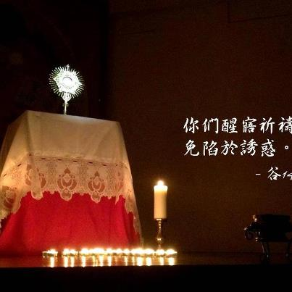
台北南松山天主堂 Taipei

Slide 116
陪伴耶穌分享 結語
親愛的主耶穌，當您光榮地再來時，我就無需再懇求我的朋友來陪伴您了；到那時，將有許多人都想陪伴您。然而，我希望不要等到那時候。祈求就在當下，當世界遺棄您、當您時常被那飽受您恩惠的人出賣、當您受盡凌辱時，請讓我們陪伴您！

Slide 117
Thank you http://www.catholicworld.info/eucharist/files/
衷心感謝你陪伴耶穌

